Slide 1

Hub Entreprendre

Slide 2
Sommaire
1 Présentation de l’entreprise Inetum
2 Présentation du Projet
3 Missions annexes
4 Conception fonctionnelle
5 Conception technique
6 Implémentation
7 Sécurité
8 Déploiement
9 Tests
10 Bilan du projet

Slide 3

Présentation de l’entreprise
01

Slide 4

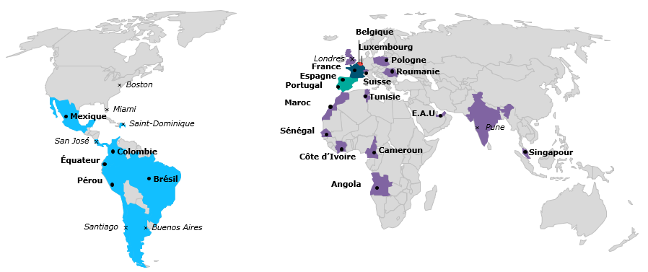
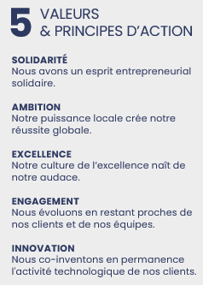
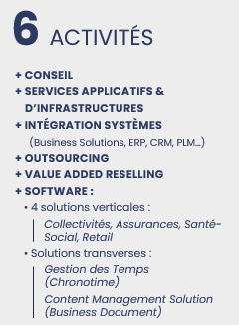



Historique et présentation du groupe
1970 « Groupe Français d’Informatique » Gfi
En 2020, l’ESN internationale se rebaptise pour incarner son ADN, qui revendique l’esprit d’entreprenariat, une ambition et un esprit de conquête.
Slogan : « Positive digital flow » → Soutenir la transformation digitale des entreprises.

Slide 5
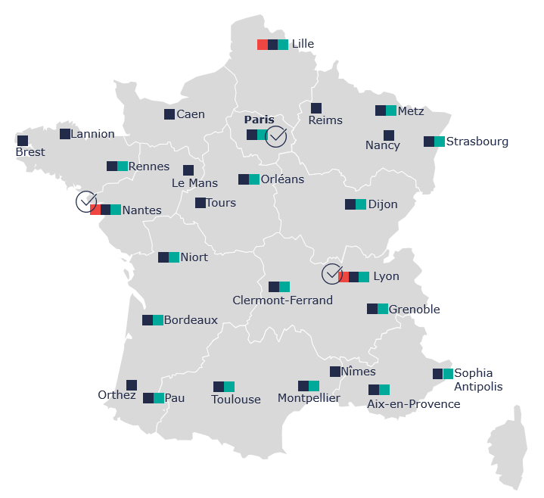
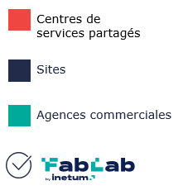
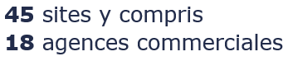
En France
Forte implantation sur le territoire français en raison de son histoire
39% du chiffre d’affaires
11.000 consultants

Slide 6
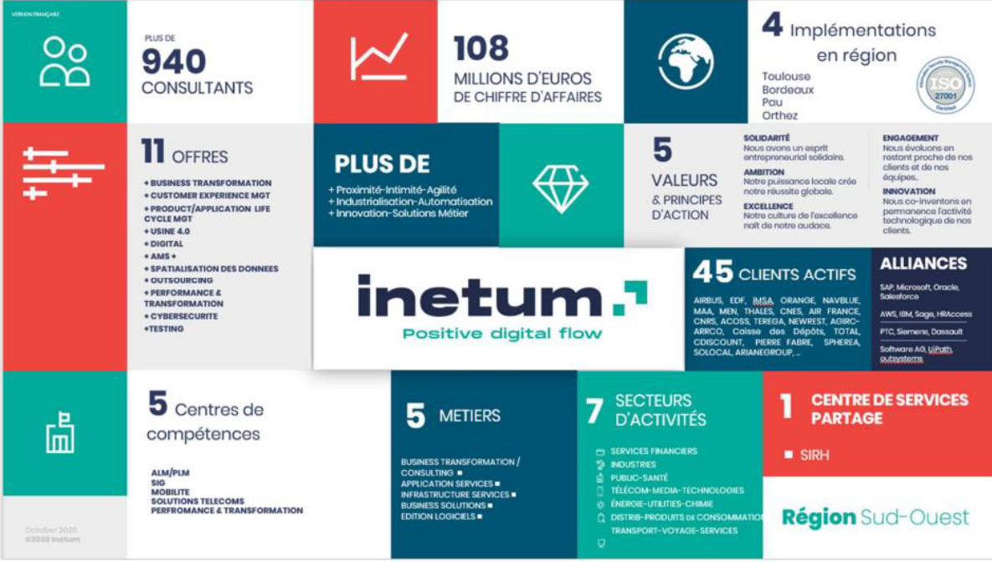
L’Agence
L’agence de Toulouse : la plus importante de la Branche Sud-Ouest.

Slide 7
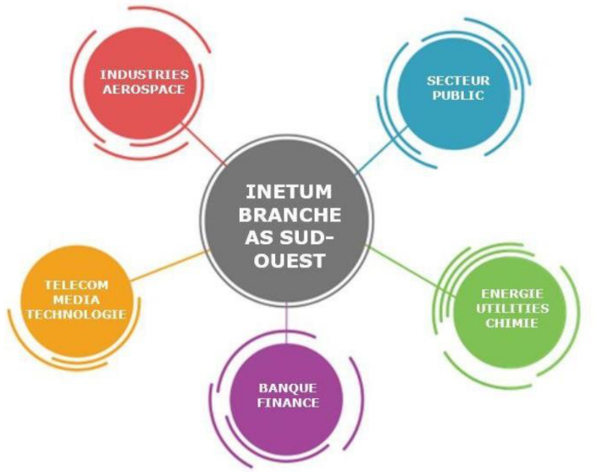
Organisation des services
Inetum AS Sud-Ouest (Application Services) : pôles d’activités diverses
Partenariats avec différents entreprises et acteurs publics :
Ministère de la Justice français
Airbus
Orange
Rolls Royce en Europe
Auchan
Ville de Madrid
EDF
…

Slide 8
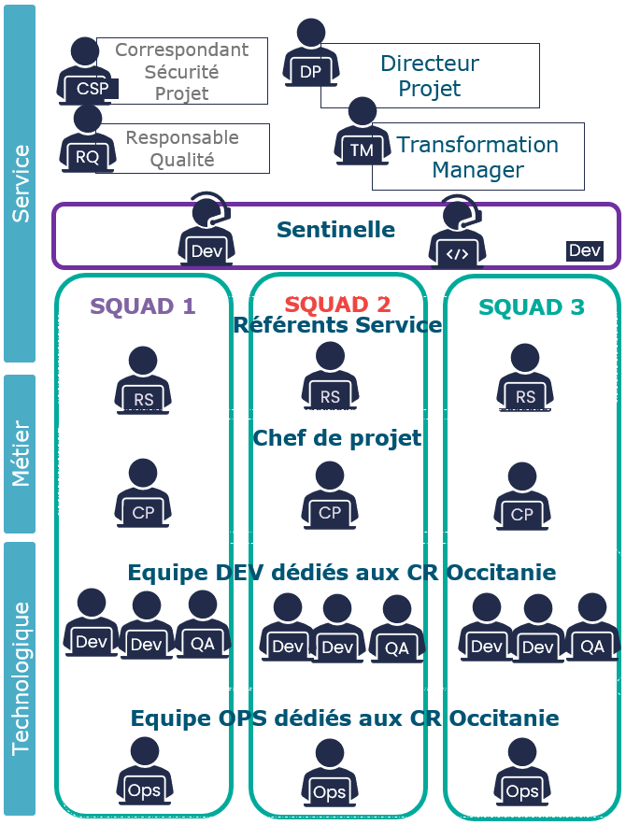
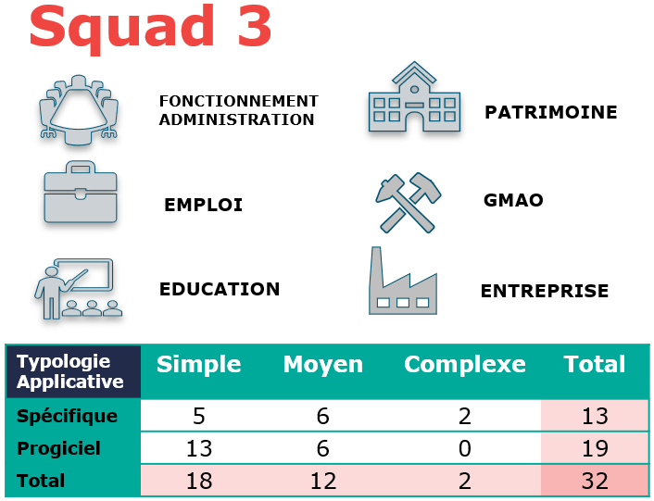
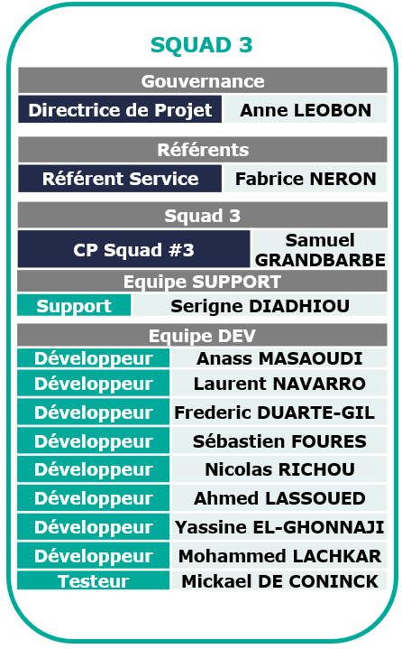
Squad 3
En 2021 : Contrat avec le Conseil Régional d’Occitanie pour 80 applications.
Tierce Maintenance Applicative (TMA) : Conception et maintenance et amélioration applicative.
Mise en Conformité Opérationnelle (MCO) : Outils pleinement opérationnels à tout moment et en adéquation avec leur environnement technique.

Slide 9
Présentation du projet
02

Slide 10
Enjeux stratégiques pour le Conseil Régional d’Occitanie
Développement économique
au service de la politique régionale, rendre attractif la Région
Services en ligne dédiés aux entrepreneurs
Animation de réseaux
Permettre à la collectivité d'animer les acteurs économiques de la Région
Proposer un parcours d’accompagnement structuré
Souveraineté à l’échelle de la Région
Maîtrise de l’ensemble des technologies
Gestion de la connaissance des logs, meilleure exploitation, suivi de l'audience et de l'usage
Plateforme Entreprise
Ecosystème Métier, applicatif et technique visant à répondre aux besoins des entreprises
Vision SI
Urbanisation
Remployabilité
Standardisation
Efficacité Opérationnelle entre la Région et l’agence de développement économique (AD’OCC)
Pouvoir mesurer la performance interne

Slide 11
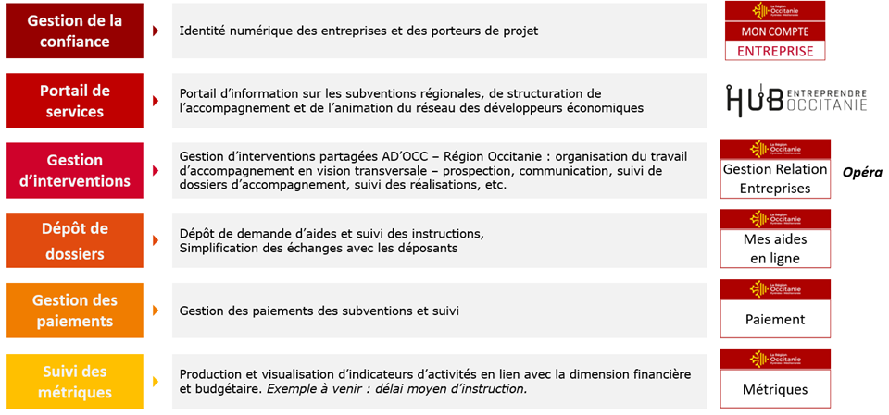
Ecosystème de la plateforme Entreprise

Slide 12
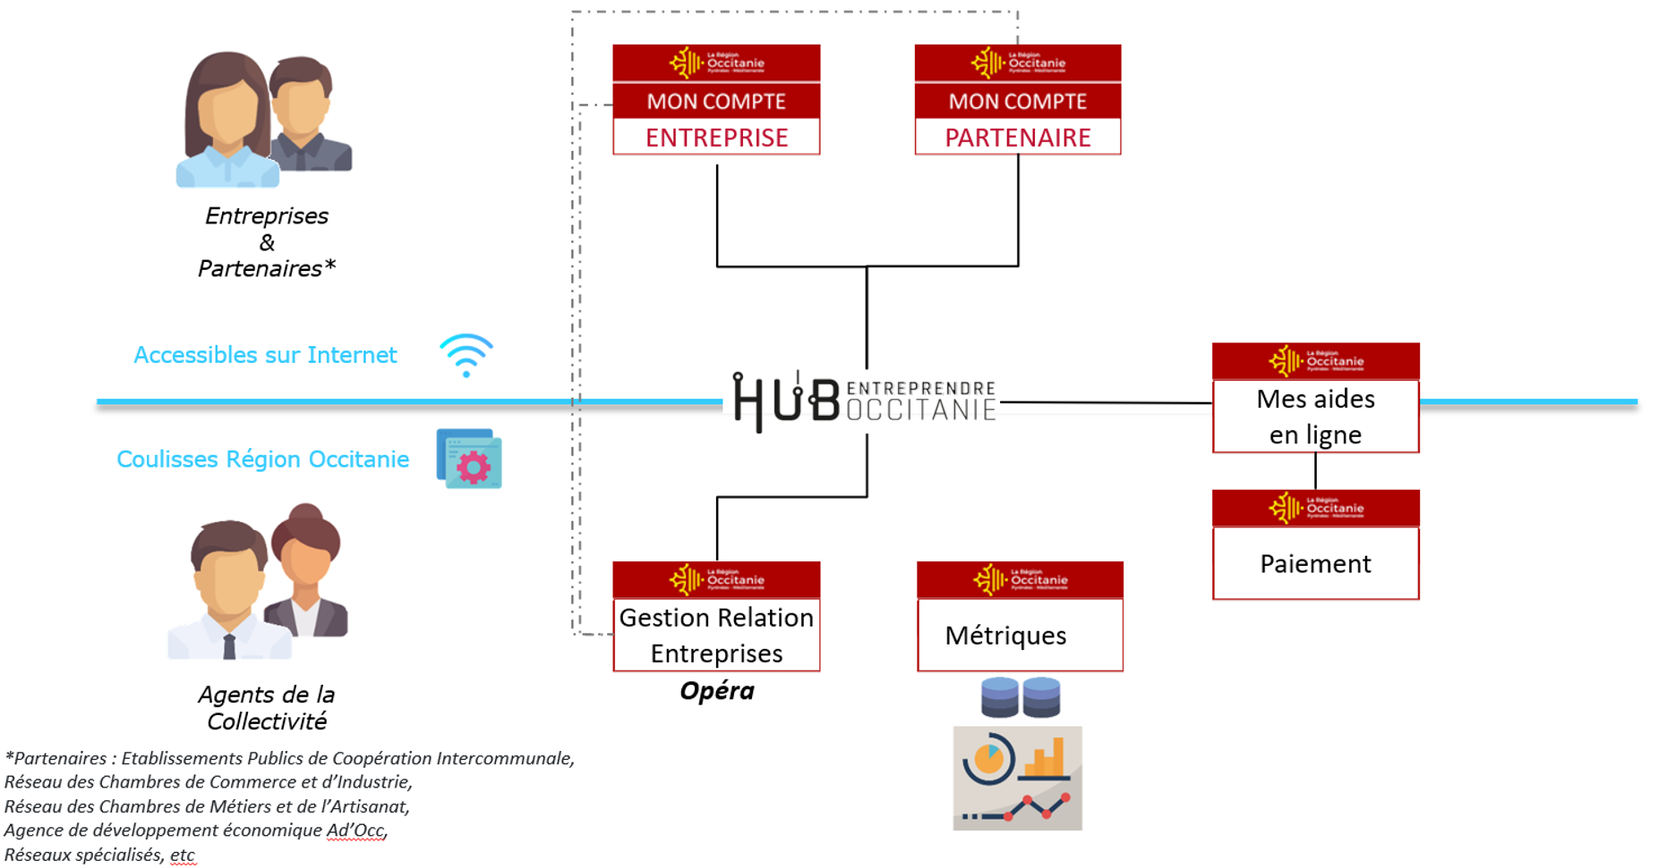
La plateforme Entreprise
Complexité dû à l’écosystème divisé en plusieurs modules

Slide 13
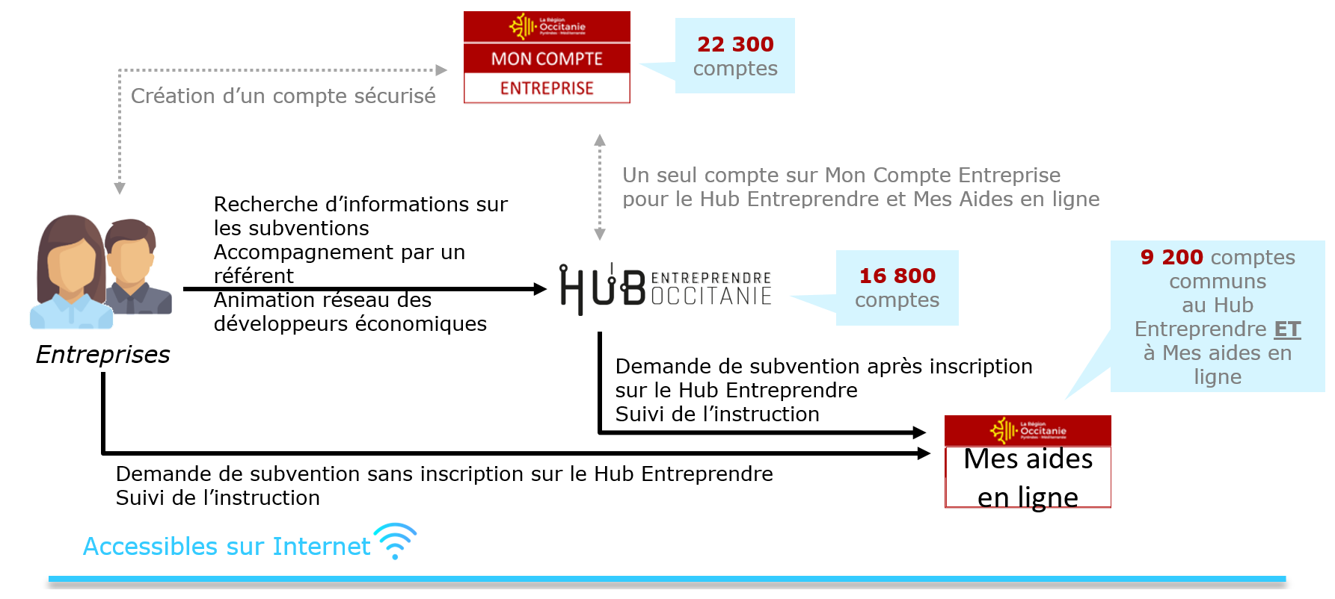
Les parcours, acteurs et métriques

Slide 14
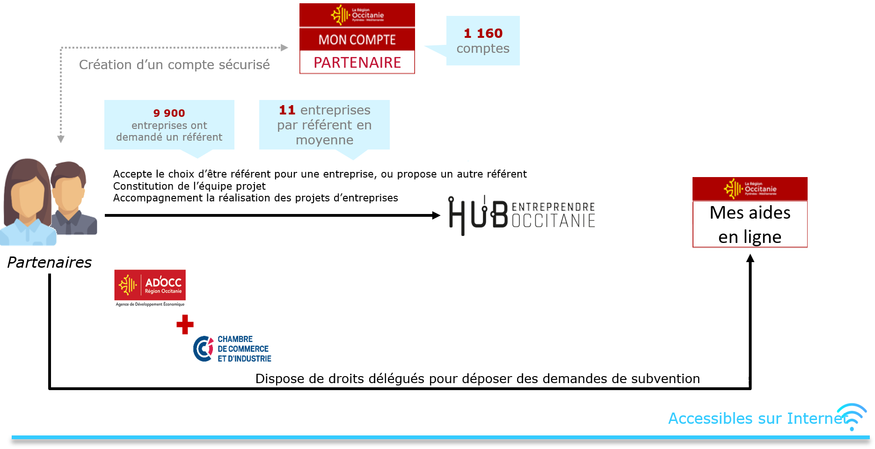
Les parcours, acteurs et métriques

Slide 15
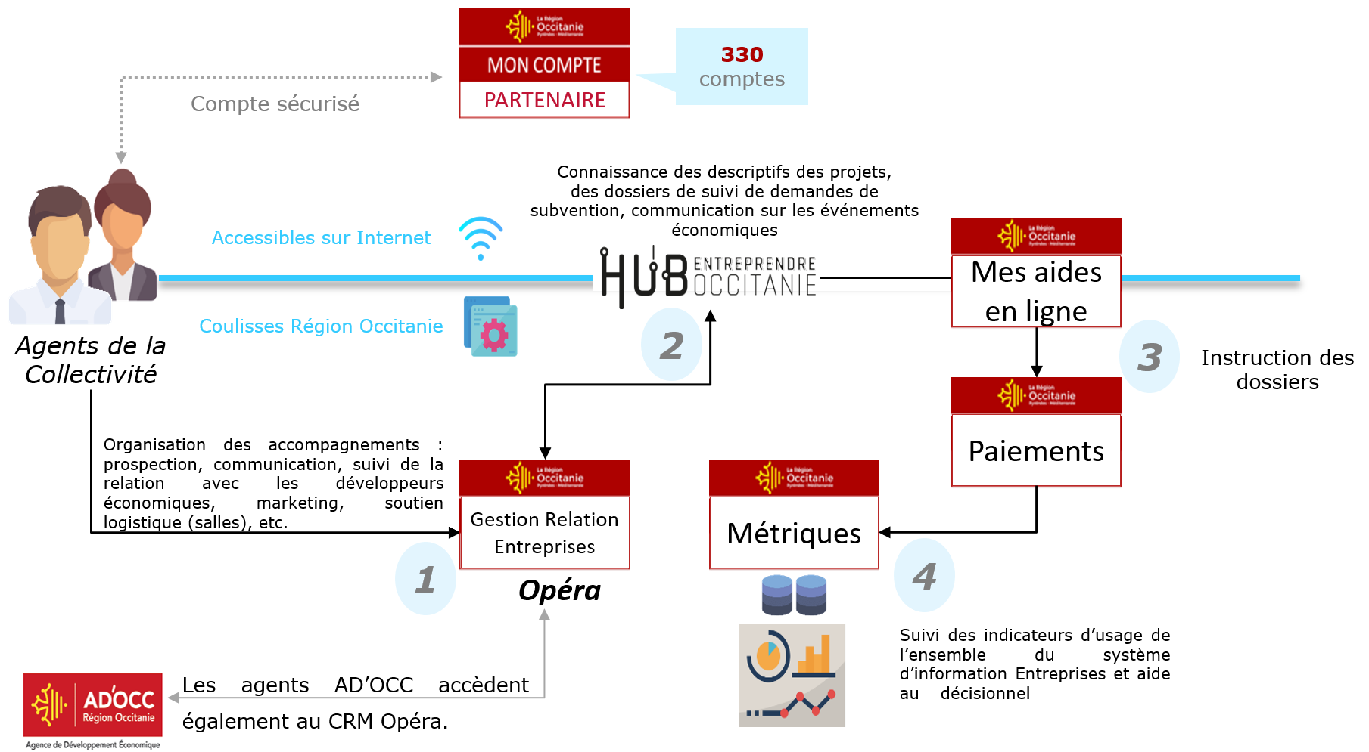
Les parcours, acteurs et métriques

Slide 16





Les applications
La plateforme Entreprise est un système composé de plusieurs applications :
Mon Compte Entreprise (solution de gestion des identités) et l’API Entreprise, dont les enjeux sont la simplification du parcours usager avec un compte unique, une seule connexion pour tous les services, et la gouvernance des données d’identité des entreprises et porteurs de projet.
Le Hub Entreprendre Occitanie : Le portail d’information sur les subventions régionales, de structuration de l’accompagnement et de l’animation du réseau des développeurs économiques d’Occitanie.
Mes Aides en Ligne : Le dépôt de demandes d’aides, de suivi des instructions et paiements.
Le CRM OPERA : L’organisation du travail d’accompagnement en vision transversale (prospection, communication, suivi de dossiers d’accompagnement, suivi des réalisations).
L’Univers Entreprises : L’exploitation des données issues du SI Entreprise (production et visualisation d’indicateurs d’activité en lien avec la dimension financière et budgétaire).

Slide 17
Hub Entreprendre
La Région Occitanie a créé une plateforme de services en ligne pour accompagner les créateurs, les repreneurs et les chefs d’entreprises.
Parcours d’accompagnement qui couvre tous leurs projets : création ou reprise d'entreprises, implantation, croissance, innovation, internationalisation, transmission, etc.
Objectif prioritaire : simplifier les démarches des entrepreneurs qui souhaitent se développer ou s'implanter en Région Occitanie.

Slide 18
Cahier des charges
Jira PR1 - [BO HUB] Modification url associée au clic-bouton « contacter un expert de proximité »
Compréhension du besoin : Front Hub Entreprendre, il est demandé de faire une mise à jour de l’URL associée au lien « Contacter un expert de proximité ».
Jira PR5 - [BO HUB] Extraction des usagers du Hub
Compréhension du besoin : Front Back-Office, il est demandé d’ajouter une nouvelle carte (non cliquable) « Usagers » avec un bouton « extraire » permettant d’extraire en csv la liste des usagers du hub.
Jira PR6 - [BO HUB] ajout des porteurs de projets dans la fiche référents
Compréhension du besoin : Front Back-Office , il est demandé de modifier le tableau portefeuille de la fiche interlocuteur référent, afin d’y faire apparaitre les « porteurs de projets » suivis par l’interlocuteur de la fiche concernée. L’ajout d’une fonction « affecter à un autre référent » sur la fiche interlocuteur doit aussi permettre de changer l’interlocuteur référent d’un porteur de projet.

Slide 19
Cahier des charges
Jira PR7 - [BO HUB] Fonctionnalité d'extraction des dispositifs
Compréhension du besoin : Front Back-Office, il est demandé dans le menu « Dispositifs » d’ajouter un picto cliquable permettant l’extraction de l’ensemble des dispositifs en format CSV.
Jira PR8 - [BO HUB] Flux BPI
Compréhension du besoin : Front agent Hub Entreprendre, il est demandé de faire une mise à jour de l’URL du flux BPI des dossiers projecteurs.

Slide 20
Organisation : Squad 3
Bascule vers méthodes agiles SCRUM
Mêlée quotidienne (daily-scrum) : point de coordination rapide sur les tâches en cours et sur les difficultés rencontrées.
3 questions suggérées par Scrum pour structurer la réunion :
– Qu’ai-je fait hier qui rapproche le produit de l’objectif du sprint ?
– Que vais-je faire aujourd’hui qui rapproche le produit de l’objectif du sprint ?
– Ai-je une ou plusieurs difficultés qui m’empêchent d’avancer ?

Slide 21
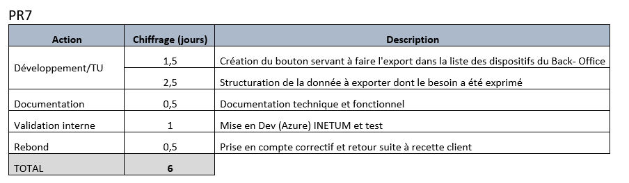
Organisation : projet Hub-Entreprendre
Session de chiffrage : estimer le nombre de jours nécessaires au développement des évolutions.
Exemple :

Slide 22
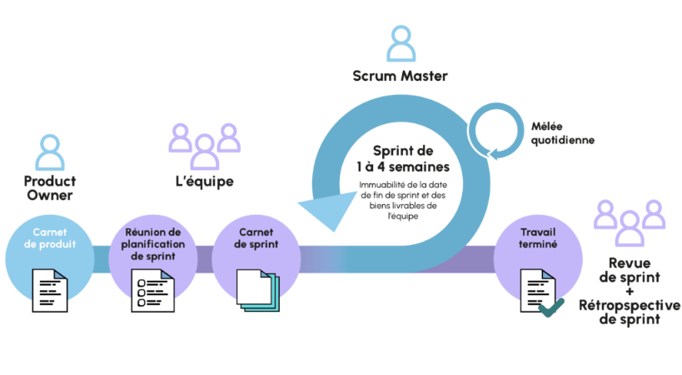
Organisation : projet Hub-Entreprendre
L’organisation du projet a initialement été proposée en suivant la méthode agile/itérative dans le but d’appréhender les besoins des utilisateurs et du client et de permettre à ces derniers de tester le produit au fur et à mesure, en situation réelle.

Slide 23
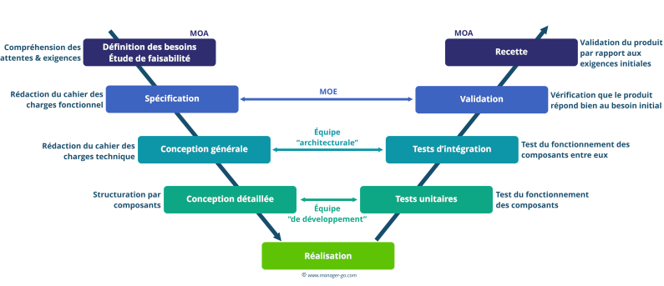
Organisation : projet Hub-Entreprendre
Demande une plus forte implication du client dans le processus de développement accompagné + contraintes techniques et humaines → Gestion de projet en cycle en V

Slide 24
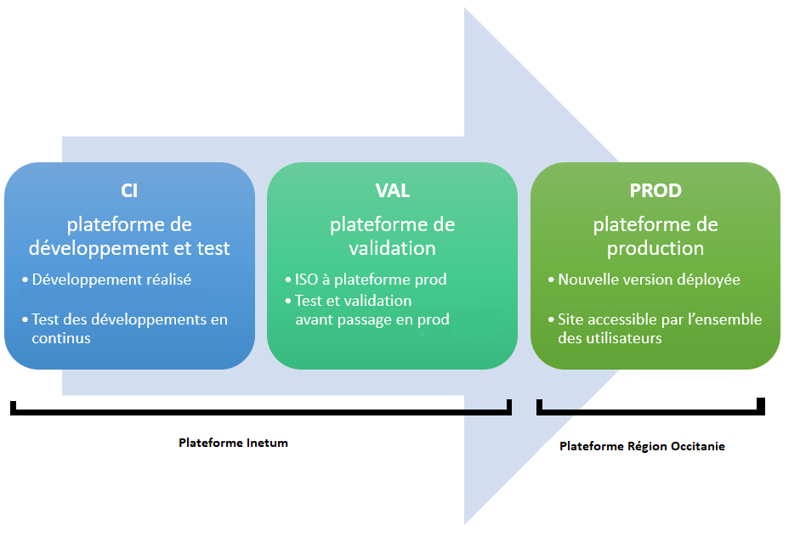
Processus de développement et de test
3 plateformes Microsoft Azure en ligne possédant chacune un rôle très précis :

Slide 25
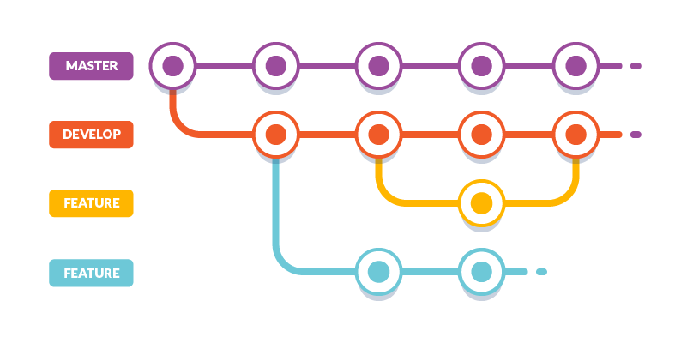
Gestion des versions
Outil Git et la plateforme GitLab
A chaque merge un pipeline est lancé déployant la nouvelle version du projet sur la plateforme correspondante :
Développement → plateforme CI
Branche Master → plateforme VAL

Slide 26










Environnement technique
API, Applicatifs et Architecture
SpringBoot 2.4.9
Java 8
Maven
ElasticSearch 7,12
Angular 11
Bootstrap
Azure PostgreSQL 10
Docker
Azure Kubernetes Services

Slide 27
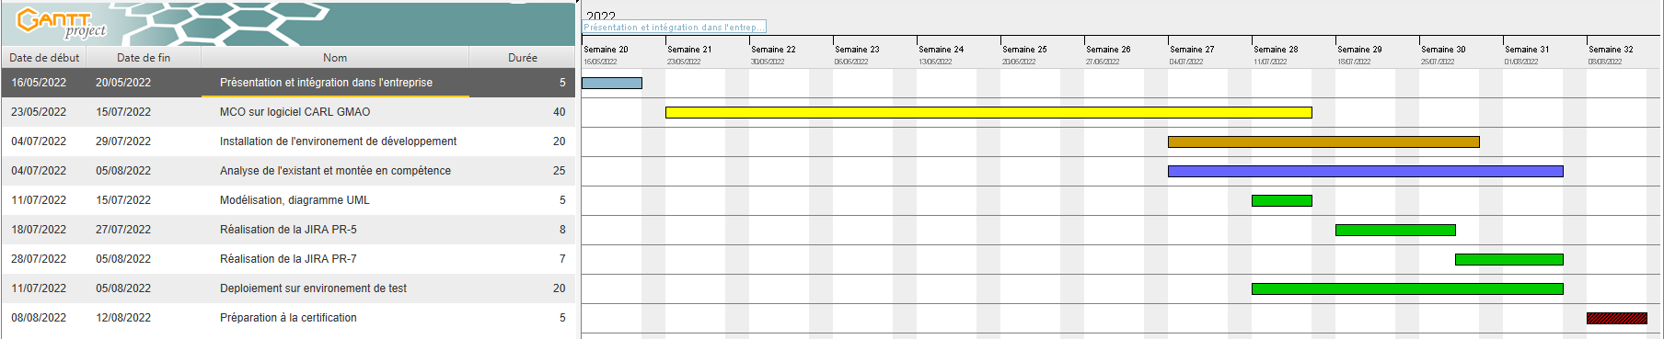
Echéances et répartition des tâches
Lancement 11/07/2022
Démonstration auprès du client 16/08/2022
Mise en recette 19/08/2022
Mise en production 29/08/2022

Slide 28
Productions attendues
Initialement :
Livraison de la nouvelle version de l’application contenant les évolutifs demandés avec les documents techniques associés.
Evolution de la demande du client + contraintes techniques importantes : Livraison d’une partie des évolutions et les documents techniques correspondants.

Slide 29
Contraintes du projet
Seul pour mettre en œuvre, sur un temps limité (4 semaines).
Application complexe et sans un interlocuteur fonctionnel qui maitrise le périmètre de l’application.
Période de réversibilité pendant le transfert des connaissances a été minime : documentation de conception, d’installation et d’utilisation est incomplète, fausse ou inexistante.
Personne dans l’équipe n’avait encore développé sur l’application Hub Entreprendre ni même lancé en local.
Contraintes techniques : installation d’environnement, pas de configuration pour le déploiement et de connexion avec les nombreuses API, expiration des certificats, droits insuffisants sachant que l’application tournait déjà en production.
Jamais réussi à lancer l’application en local malgré l’intervention d’experts d’autres équipes d’Inetum et je développais donc en aveugle.

Slide 30
Missions annexes
03

Slide 31
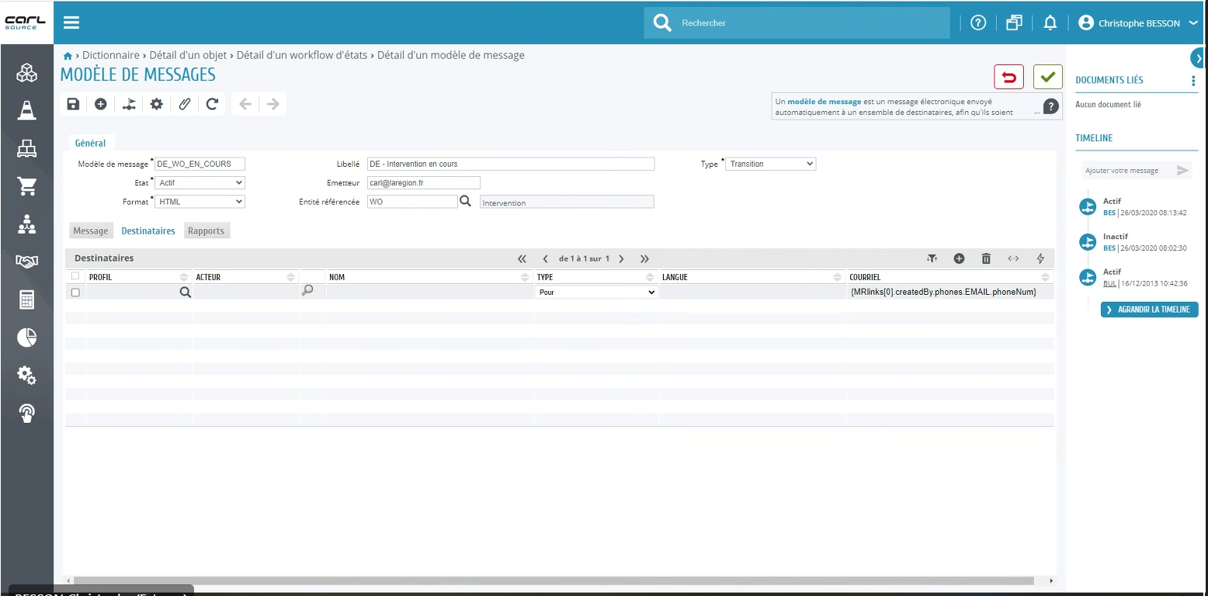
CARL Source – Education et Port
CARL Source : GMAO (Gestion de maintenance assistée par ordinateur) destiné aux différents secteurs de l’industrie, du tertiaire, des institutions publiques, etc.
But : Assister quotidiennement les services maintenance des lycées et des ports de la région Occitanie dans leurs missions, en adéquation avec les nouvelles technologies.

Slide 32
CARL Source – Education et Port
CARL Source est édité par « CARL software » qui est propriétaire du code source et je n’avais pas accès au code source.
Tickets incidents reçus sur IWS : doivent être résolus dans le temps imparti suivant ses priorités (1 à 3 jours) pour ne pas payer des pénalités. La solution à ces tickets concernait pour la plupart à :
Configurations via L’IHM du logiciel grâce à un accès super Admin,
Echanges avec l’éditeur via des tickets d’incident,
Interventions sur la BDD de CARL via des requêtes SQL. J’ai dû apprendre le contexte métier et analyser le BDD pour enfin construire les requêtes SQL dont j’avais besoin.

Slide 33
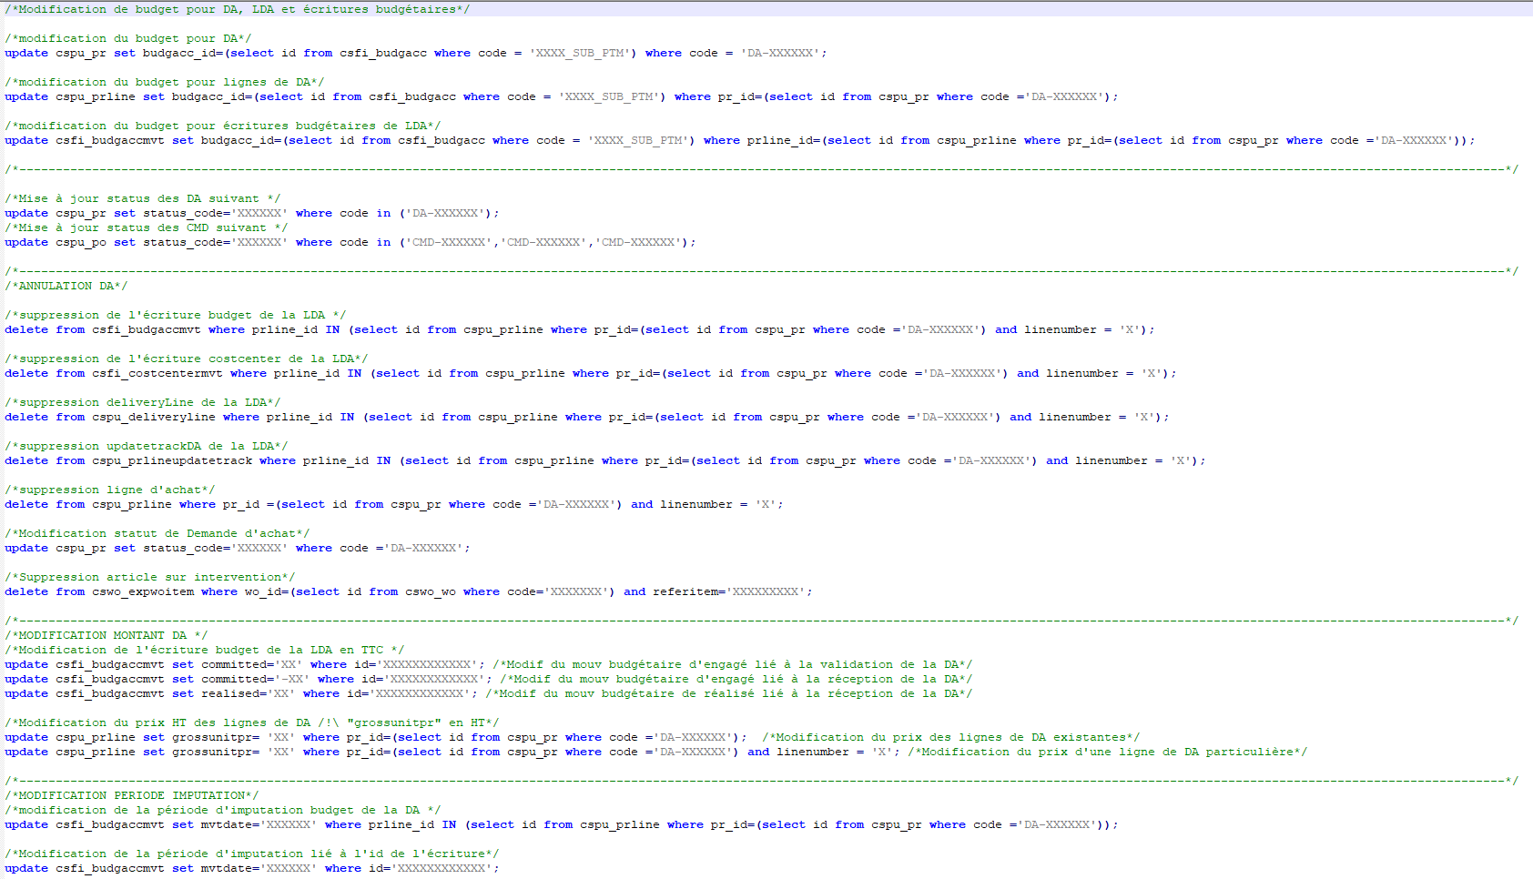

Slide 34
Conception fonctionnelle
04

Slide 35
Pourquoi Conception fonctionnelle ?
La conception fonctionnelle permet de bien définir l’application du point de vue de l’utilisateur.
Le langage graphique de modélisation UML a été utilisé pour décrire les spécifications fonctionnelles du projet.
Etapes :
Analyse du besoin : contexte et objectif, analyse de l’existant (acteurs, partenaires et dépendances, fonctionnalités, cas d’usage, IHM)
Ma mission : spécification fonctionnelles détaillées, maquettes, format des fichiers, cas d’usage
Besoin non fonctionnels

Slide 36
Analyse du besoin – Hub Entreprendre
L’analyse du besoin permet d’identifier les attentes des utilisateurs afin de décrire
le processus métier dans lequel l’application informatique à développer devra intervenir
les tâches prises en charge par cette application
ses interaction avec les différents intervenants (utilisateurs et éventuellement avec les autres systèmes informatiques).
Pour cela, j’ai organisé un échange sur team-speak avec une représentante du métier coté Région Occitanie pour qu’elle puisse m’expliquer en détail les processus métier et les attentes sur les améliorations que je dois implémenter.

Slide 37
Contexte et objectifs du Hub
Qui ?
créateurs, repreneurs et chefs d'entreprises
Le Réseau des Développeurs Economiques Occitanie intégré territorialisé piloté par la Région (400 structures et 1.600 membres)
Chaque membre dispose d’un espace partenaire dans le Hub qui lui permet :
D'obtenir des informations sur les aides et appels à projets des financeurs
De consulter les actualités de la Région et les évènements économiques
De bénéficier d’un espace personnalisé pour accéder :
À un référent
À un parcours qui lui permettra d’identifier le(s) financement(s) adapté(s) à son projet.
À des actualités et évènements relatifs à sa ou ses filières.
Au dépôt en ligne des demandes d’aide.
Au suivi de l’état d’avancement des dossiers déposés.

Slide 38
Analyse de l’existant du Hub
Les partenaires et dépendances :
Les gestionnaires d'identités :
La GDI Entreprise pour les mandataires et les ayants droits des entreprises ainsi que les porteurs de projet.
La GDI Partenaire pour les accès au Back-Office et au Front Agent des agents de la Région Occitanie et des partenaires
Les API Externes :
L'API Entreprise : informations administratives des entreprises.
Progos : les dossiers de subventions
SPIP : actualités de la Région
Grand Angle : (GDA) paiements faits par la Région et versées aux entreprises.
BPI France : les "dossiers projeteurs" des entreprises.

Slide 39
Fonctionnalités du Hub
3 portails web avec des fonctionnalités différentes :
Le Front-entreprise où les entreprises (mandataires, collaborateurs, prestataires externes) peuvent :
Consulter les Actualités et les boites à outils
Rechercher des financements et des évènements
Choisir un référent
Créer un projet
Suivre des dossiers
Le Front-agent où Agents région, Ad’OCC, et les partenaires Région (CMA, CCI) peuvent :
Rechercher des entreprises (contact), des financements et des interlocuteurs,
Recevoir des notifications
Ajouter un acteur dans un groupe projet, un événement d’une structure
Consultation l’historique, le portefeuille d’entreprise et créateurs-repreneurs, l’annuaire, le dossier projecteurs (BPI)

Slide 40
Fonctionnalités du Hub
Le Back-office où les agents région (rôle Admin) peuvent gérer :
Des structures d’accompagnement
Des dispositifs (financements)
Des interlocuteurs (référents, spécialistes)
Des outils
Des territoires
Des filières
Des actualités
Des encart extranet (Front agent)
Des brèves d’information
Des événements

Slide 41
Spécification des besoins fonctionnels
Un diagramme de cas d’utilisation capture le comportement d’un système, d’un sous-système, d’une classe ou d’un composant tel qu’un utilisateur extérieur le voit. Il scinde la fonctionnalité du système en unités cohérentes, les cas d’utilisation, ayant un sens pour les acteurs.
Ce travail m’a permis de comprendre et de voir toutes les tâches associées à un Agent Administrateur Région et ses interactions avec les systèmes Back-Office.

Slide 42
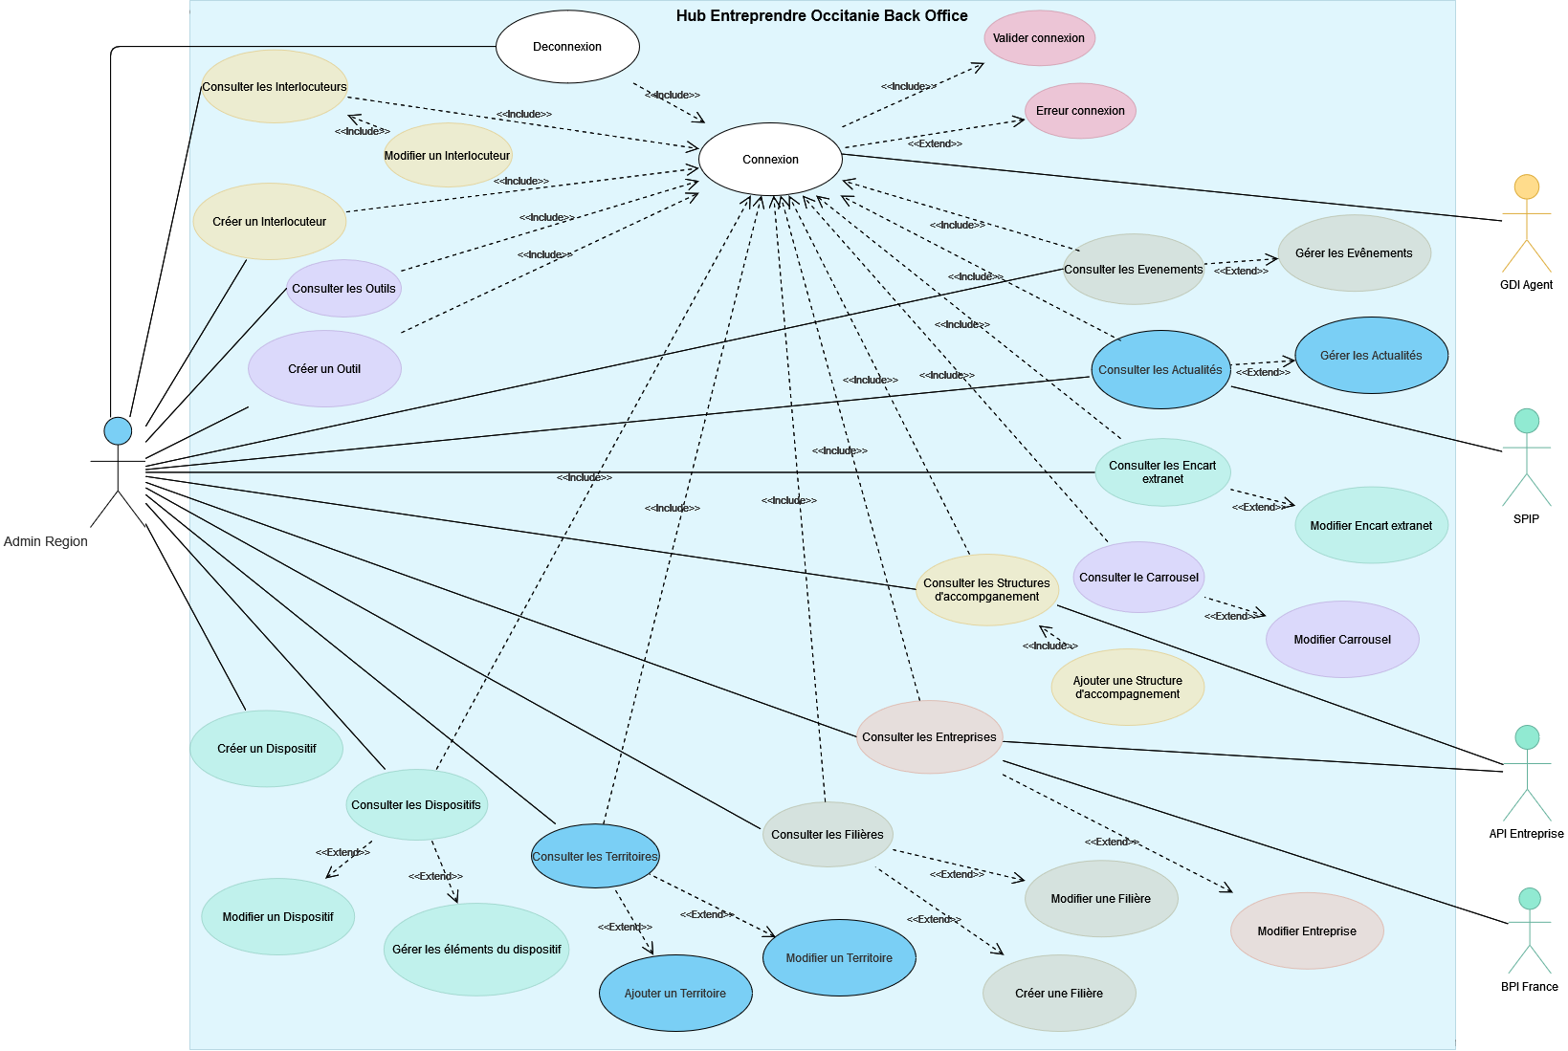

Slide 43
Spécification des données
Pas de documents de conception : reverse-engineering de l’application et de la base de données.
Méthodologie Merise :
Dictionnaire de donnée : la liste de toutes les données à digitaliser
Modèle conceptuel des données : les données utilisées par le système d’information et leurs relations entre elles
Modèle logique des données : la structure de la base de données

Slide 44
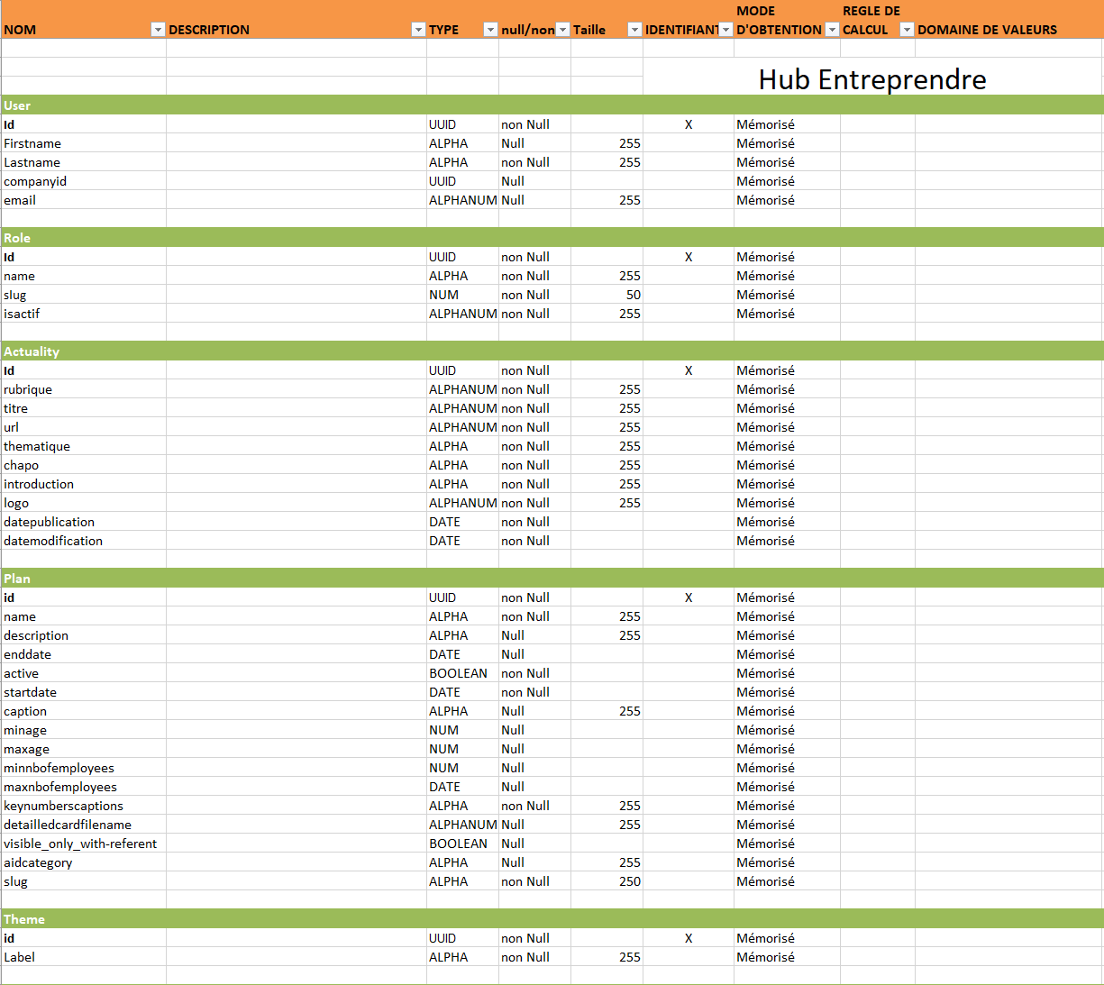

Slide 45
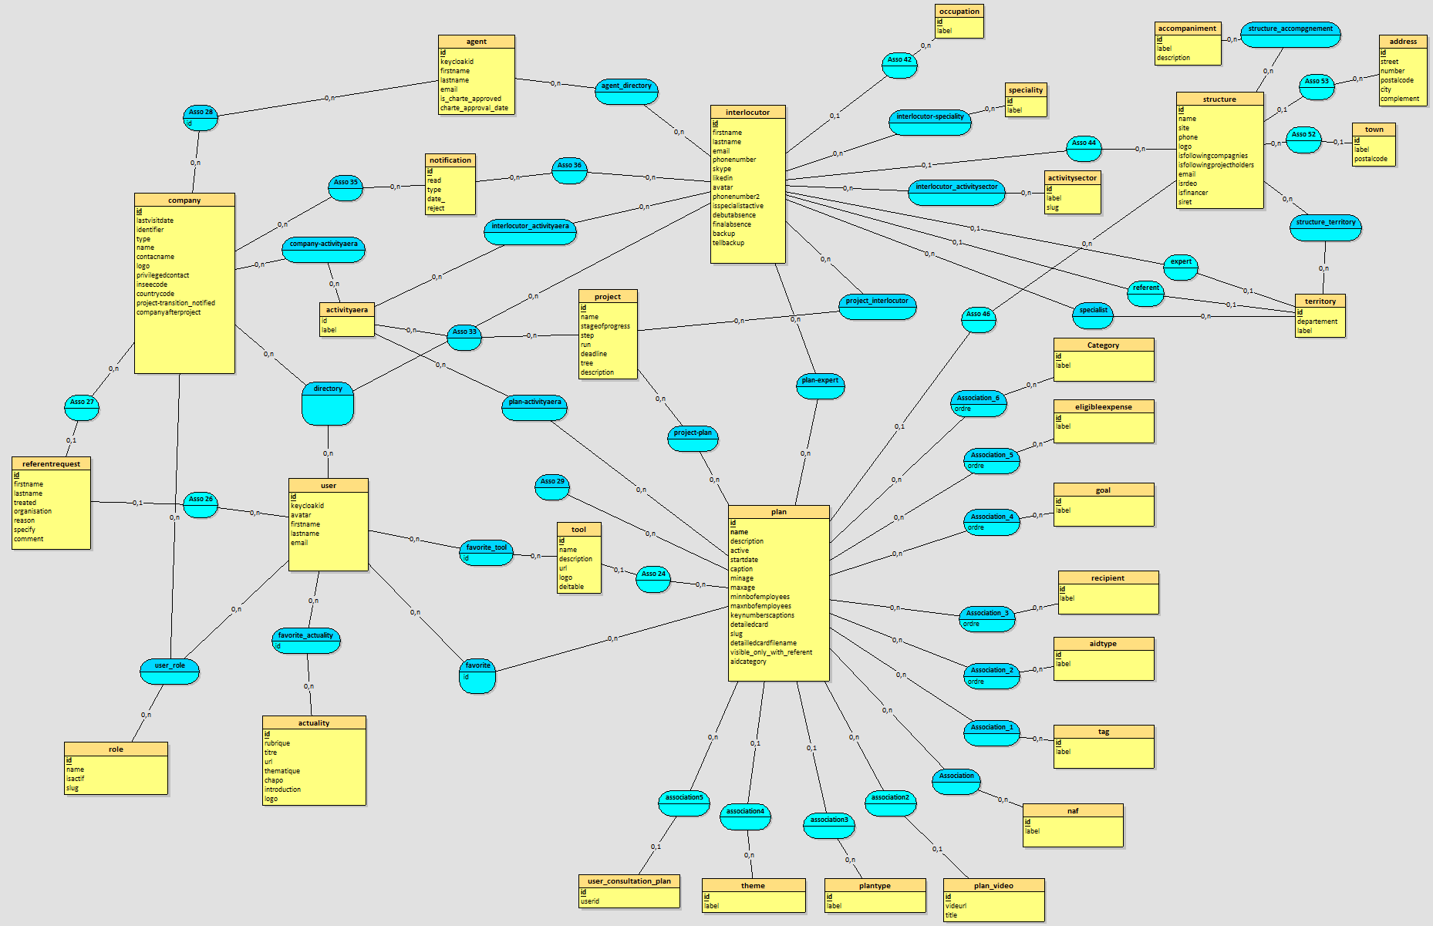

Slide 46
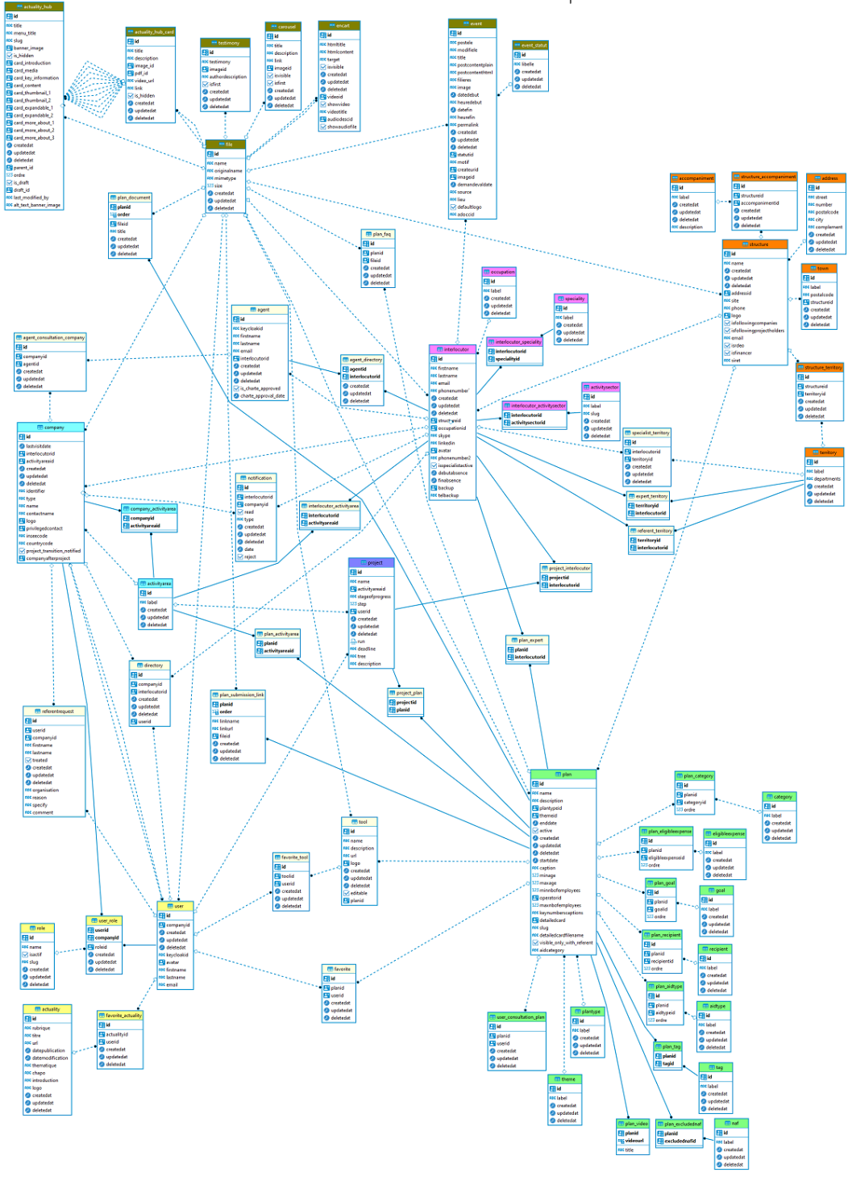

Slide 47
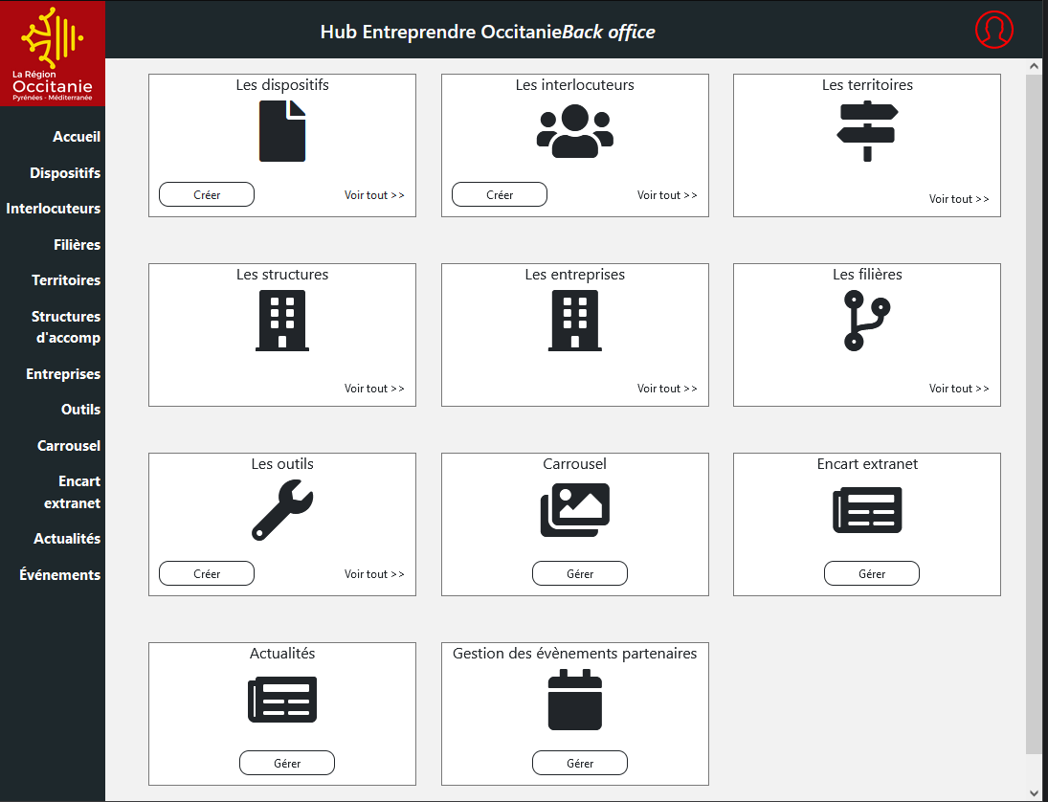
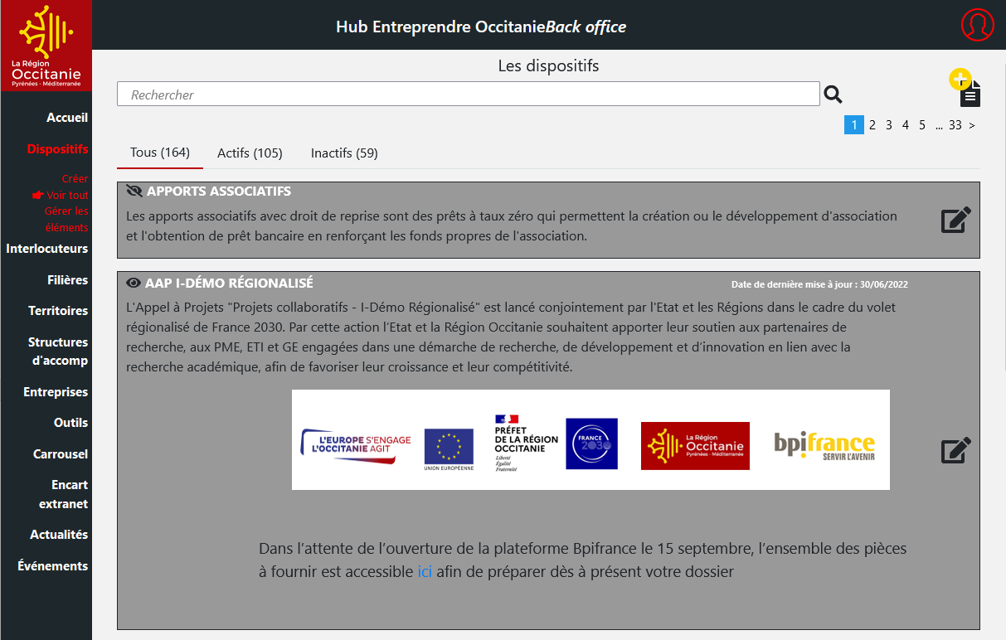
IHM

Slide 48
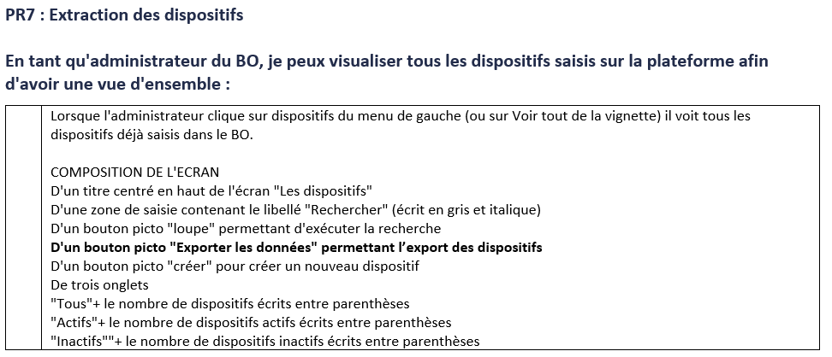
Ma Mission
Spécifications Fonctionnelles Détaillées qui désignent l’ensemble de documents décrivant en détail le comportement des fonctionnalités et sous-fonctions de la solution cible
Ce sont des documents à fournir à la livraison des évolutions.

Slide 49
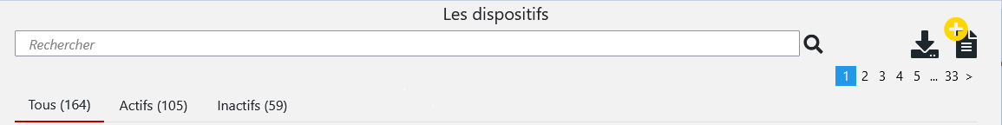
Maquette et format du fichier
Fichier en format csv rassemblant la liste des dispositifs du Hub avec les champs suivants :
Id, Nom, Courriel, Catégorie, Phrase d’accroche, Chiffres clés, Actif, Type, Filières, Catégories du projet, Dépenses éligibles, Objectifs, Nature aide, Tags, NAF exclus, Date de création, Date MaJ, Date de départ, Date de fin, Operateur, Experts, Lien fiche descriptive (pdf) (nom du document + nom pour l'affichage s'il y en a un spécifique), Documents, Documents visibles uniquement sur le portail Agents (Lien vers la FAQ, PDF), Liens de dépôt de dossier PDF (+ nom du lien s'il existe dans la colonne suivante, séparés par des slashs), Liens de dépôt de dossier URL (URL + nom du lien s'il existe, séparés par des slashs), Vidéos (nom de la vidéo : URL de la vidéo, séparés par des slashs), Age min, Age max, Nombre d’employés min, Nombre d’employés max, Lien URL de la page.

Slide 50
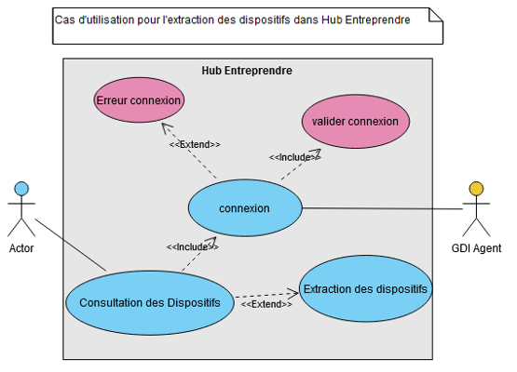
Cas d’utilisation

Slide 51
Besoin non fonctionnel
BF : fonctionnalités concrètes du produit != BNF: indicateurs de qualité de l’exécution des besoins fonctionnels.
Conformité du système à un environnement : normes réglementaires, licences ,…
Maintenabilité du système : traçage des erreurs, possibilité des mises à jour, testabilité, ..
Performance du système : charge utilisateurs / transactions.
Portabilité du système : compatibilité avec diverses plateformes, facilité de remplacement d’autres systèmes en place, facilité d’installation et de désinstallation de l’application, etc.
Fiabilité du système : capacité à gérer les erreurs du système, densité des défauts de qualité, capacité à être remis en état rapidement, capacité à résister aux attaques, etc.
Sécurité du système : traçage des MAJ des données, gestion de la confidentialité …
Utilisation du système : facilité d’utilisation en limitant le nombre de clic à maximum 3 clics pour finaliser la transaction, rendre l’application attractive, ….

Slide 52
Conception technique
05
Présentation des composants
Ma mission

Slide 53
Présentation des différents composants de Hub Entreprendre
01

Slide 54
Le Backend Hub Entreprendre
Le Backend est une API centralisée répondant aux sollicitations des 3 portails Web :
le Front-Office
le Back-Office
le Front-Agent
Maven : outil permettant d'automatiser la gestion de projets Java :
Compilation et déploiement des applications Java (JAR, WAR)
Gestion des librairies requises par l'application
Exécution des tests unitaires

Slide 55
Le Backend Hub Entreprendre
Le framework SPRING et son module Spring Boot
• Spring Data REST afin d’obtenir une API REST qui fournira des services web grâce à des requêtes HTTPS (GET, POST…).
• Spring Data jpa qui permet d’améliorer les couches d'accès aux données basées sur JPA.
• Spring MVC architecture de type MVC pour développer une application Web flexible et faiblement couplée.
• Spring Security pour l’'authentification et le contrôle d'accès afin de sécuriser l’application. Il est configuré avec Keycloak via un adaptateur client.

Slide 56
Le Backend Hub Entreprendre
plusieurs couches : responsabilité unique, couplage faible et cohésion forte
Chaque couche à un rôle et intègre le Design Pattern MVC :
• Le Modèle : implémentation des objets métiers manipulés par les autres couches.
• La Vue : affiche les informations au niveau du client (front Angular).
• Le Contrôleur : interactions entre l’utilisateur et le système. Dans le cadre d’une application Web, les interactions avec le serveur correspondent aux requêtes HTTP émises par le navigateur client.
• La couche Service : implémente des traitements métiers spécifiques à l’application Hub.
• La couche Repository : traite les interactions avec la BDD

Slide 57
Architecture en packages
config : clients Elasticsearch, progos et WebMvcConfig
constant : gestion des autorisations d’accès des différents Endpoint suivant le rôle de l’utilisateur.
controller : retourne une réponse avec l’aide du Model en exposant des Endpoints afin que l’IHM puisse recevoir un service à travers des requêtes http.
domain : Il rassemble des classes par domaine comme les énumérations, les Jsons, les XML, les emails.
entity : Les entités, DTO et les mappers
exception : classes pour les exceptions
gda : API Grand Angle (données relatif aux paiements)
logging : loger avec log4j2 toutes les actions REST effectuées par un utilisateur.
progos : API progos (dossiers de subventions)

Slide 58
Architecture en packages
property : configuration externalisée
repository : implémentent soit l’interface « CrudRepository » pour la BDD relationnelle, soit l’interface « ElasticsearchRepository » pour la BDD no SQL.
Service : Les Interfaces et leurs implémentations pour les traitements métiers spécifiques à l’application.
util : Les classes pour filtrer, classer et gérer les dates.

Slide 59
Front Back-Office
Réalisé avec ANGULAR qui est un framework permettant de créer des SPA (Single page Application) en utilisant du HTML et du TypeScript.
Concepts fondamentaux de l'architecture :
composants organisés de manière fonctionnelle en NgModules.
composants définissent des vues, utilisent des services (fonctionnalités spécifiques)
Les fournisseurs de services (provider) peuvent être injectés dans les composants en tant que dépendances
Les modules, composants et services sont des classes qui utilisent des décorateurs (type et métadonnées qui indiquent à Angular comment les utiliser)
Les métadonnées d'une classe de composant l'associent à un modèle qui définit une vue.
Un modèle combine du HTML ordinaire avec des directives Angular
Les services sont à la disposition des composants par le biais de l'injection de dépendances
Service Router : définir des chemins de navigation entre les vues.

Slide 60
Schéma fonctionnement

Slide 61
Schéma fonctionnement
L’architecture est simplement un arbre hiérarchique de composants réutilisables et indépendants. Ils interagissent avec des services, qui servent à gérer la logique non-graphique de l’application, et forment ainsi un pattern MVVM (Model -View - ViewModel)

Slide 62
Architecture en dossiers
app-auth.module.ts : authentification unique avec Keycloack JWT (Json WEB Token).
app-routing.module.ts : navigation entre les composants
app.component.* composants racine avec html, css et TS.
app.module.ts : décrit la façon dont les parties de l’application s’assemblent (composants, services , modules)
Dossier components : Rassemble tous les composants réutilisables Angular.
Dossier constant : index.ts définisant les constantes
Dossier directive : Directive Angular avec comportement personnalisé aux éléments du DOM ( ex : numéros de téléphone)
Dossier guards : contrôler l'accès ou départ à une route.
Dossier interceptors : intercepte et traite une requête HTTP en y incorporant le token de Keycloack.

Slide 63
Architecture en dossiers
Dossier models : modèles pour gérer les actualités du Hub et les emails.
Dossier pages : composants des pages du portail Back-Office organisés de manière hiérarchique.
Dossier pipes : filtres utilisables directement depuis la vue afin de transformer les valeurs lors du « binding » (date, heure, les noms, etc.)
Dossier service : fonctionnalités spécifiques ( ex gestion session utilisateur)
Dossier utils : manipulation de chaine de caractères.
Dossier validators : fonctions de validation en paramètre dans les constructeurs des controls (FormControl, FormGroup et FormArray).

Slide 64
Fonctionnement général

Slide 65
Plateforme technique

Slide 66
Ma mission
02

Slide 67
Diagramme de classe
Un diagramme de classe est un type de diagramme UML utile pour la conception technique qui décrit un système en visualisant les différents types d’objets au sein d’un système et les types de relations statiques qui existent entre eux. Il illustre également les méthodes et les attributs des classes.

Slide 68
extraction des dispositifs

Slide 69
Diagramme de séquence
Modélise les interactions entre les objets dans un cas d’utilisation unique de façon chronologique. Ils illustrent la manière dont les différentes parties d’un système interagissent entre elles pour exécuter une fonction, et l’ordre dans lequel les interactions se produisent lorsqu’un cas d’utilisation particulier est exécuté.

Slide 70
extraction des dispositifs

Slide 71
Implémentation
06

Slide 72
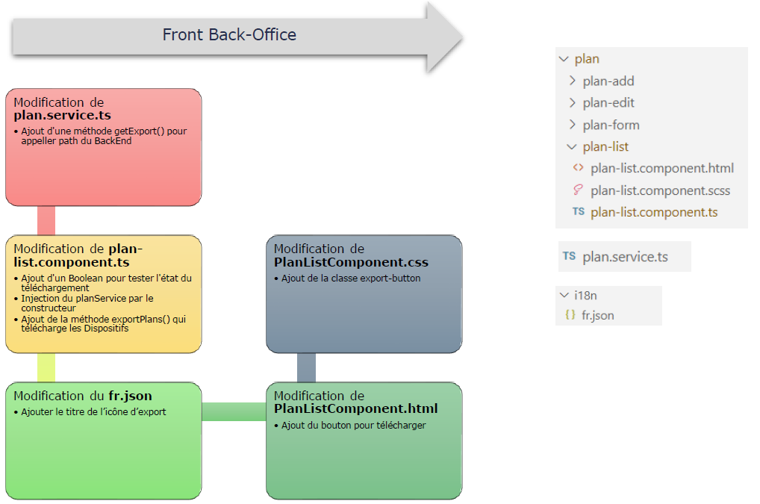
PR7 : Extraction des dispositifs

Slide 73
PR7 : PlanService.ts (Service)
Promise : réaliser des traitements de façon asynchrone.
représente une valeur qui peut être disponible maintenant, dans le futur voire jamais.
ArrayBuffer : tampon de données binaires,
Ne peuvent pas être lus ou écrits directement, mais peuvent être passés à un tableau typé pour interpréter le tampon brut
La propriété api est de type ApiService qui est un service qui a pour propriété hubApiHost qui renseigne l’URL du backend.
La propriété http est de type HttpClient fournit par Angular. Ce service est disponible sous la forme d'une classe injectable avec des méthodes pour effectuer des requêtes http.

Slide 74
PR7 : Plan-list-component.ts
test boolean isExportDownloding.
Affichage notification avec Toastr (Bibliotheque JS utilisant Jquery)
Récupère une Promise<ArrayBuffer> dans data
avec lequel on construit un blob en lui affectant le type MIME csv
Les blobs (pour Binary Large Objects) représentent des données qui ne sont pas dans un format JavaScript natif.
L'interface File est basée sur l'interface Blob et hérite des fonctionnalités de cette dernière tout en ajoutant des fonctionnalités pour gérer les fichiers sur le système de l'utilisateur.
FileSaver.js est une bibliothèque JS pour enregistrer des fichiers côté client.

Slide 75
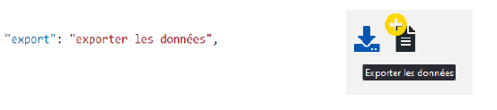
PR7 : Plan-list-component.html
fr.json
C’est le fichier json dans le dossier i18n qu’on se sert pour prendre en compte l’internationalisation de l’application.
Properties binding de la propriété « disabled » du bouton avec le boolean « isExportDownloading »
Event binding sur click appelle export ()

Slide 76
Sécurité
07

Slide 77
Deploiement
08

Slide 78
Tests
08

Slide 79
Bilan du projet
09

